Slide 1


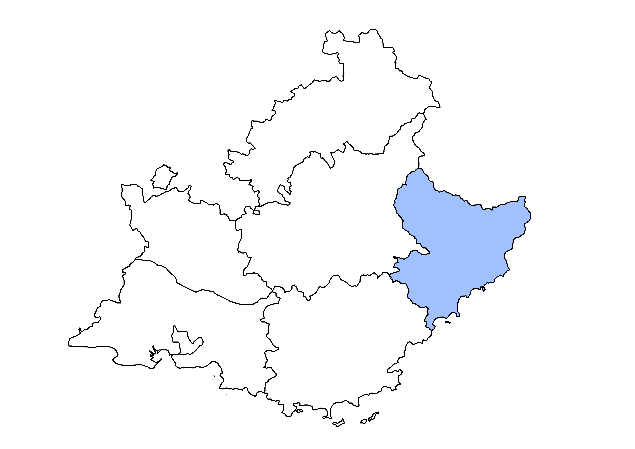

Les éclairages conjoncturels départementaux
La situation conjoncturelle
au 1er trimestre 2021
dans les Alpes-Maritimes
Crédit photo : ©Shutterstock
Services études, statistiques, évaluation

Slide 2
L’emploi salarié se contracte début 2021, pénalisé notamment par le confinement dès la mi-mars
Au T1 2021 :
+0,3 %
+0,3 %
- 0,2 %

Slide 3
La légère hausse de l’emploi intérimaire ne suffit pas à compenser les destructions d’emploi hors intérim
Au T1 2021 :
+130
intérimaires
-1 030
emplois hors intérim

Slide 4
Un recul uniquement dû au tertiaire marchand

Slide 5
A l’inverse, l’emploi progresse dans le tertiaire non marchand et la construction, et se stabilise dans l’industrie

Slide 6
Vive hausse annuelle dans la construction qui dépasse amplement son niveau d’avant-crise

Slide 7
Le recours aux contrats aidés s’intensifie en réponse à la crise sanitaire
1 500
* Marchands et non marchands . Depuis juillet 2014, les Ateliers et chantiers d’insertion (ACI) doivent recruter leurs salariés en CDDI.
Note : données arrondies en fin de trimestre, provisoires
Source : ASP - Traitements : Dares

Slide 8
Le recours à l’activité partielle progresse régulièrement tout au long du trimestre

Slide 9
Le taux de chômage se stabilise
9,1 % (+0,1 pt)
8,9 % (0,0 pt)
7,8 % (0,0 pt)

Slide 10
Un taux dans la moyenne des départements comparables

Slide 11
Après deux trimestres de repli, quasi-stabilité de la demande d’emploi début 2021

Slide 12
Très léger recul pour les femmes

Slide 13
La demande d’emploi augmente légèrement chez les seniors, et diminue un peu pour les autres classes d’âge

Slide 14
La demande d’emploi recule chez les inscrits depuis moins d’un an pendant qu’elle progresse chez ceux inscrits depuis un an ou plus

Slide 15
Le nombre d’allocataires du RSA continue de baisser

Slide 16
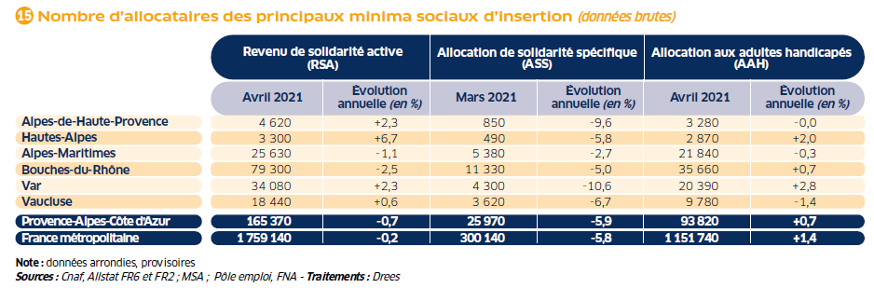
Première baisse annuelle du nombre de bénéficiaires du RSA depuis février 2020

Slide 17
Pour en savoir plus
La Note de conjoncture de la Dreets Provence-Alpes-Côte d’Azur:
https://paca.dreets.gouv.fr/Les-publications-periodiques-9124
Retrouvez tous nos indicateurs dans le Tableau de bord des indicateurs clés
en téléchargement sur le site de la Dreets Provence-Alpes-Côte d’Azur :
  https://paca.dreets.gouv.fr/Les-indicateurs-cles-de-la-Direccte-Paca

